Slide 1
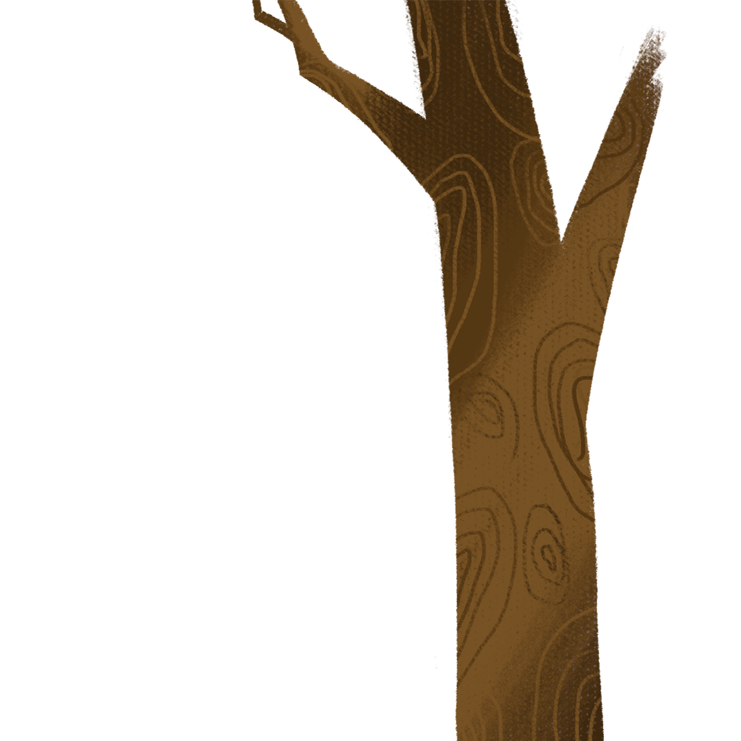
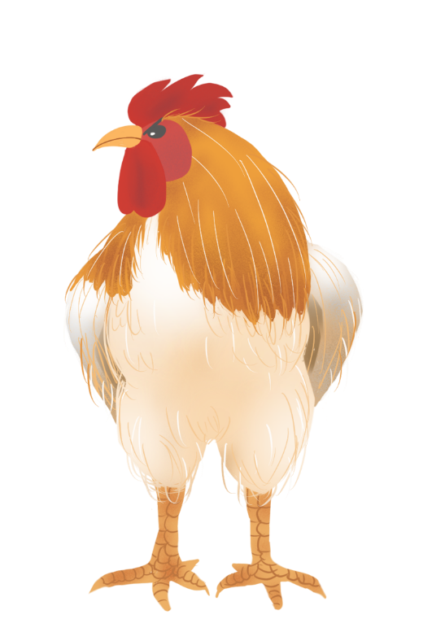
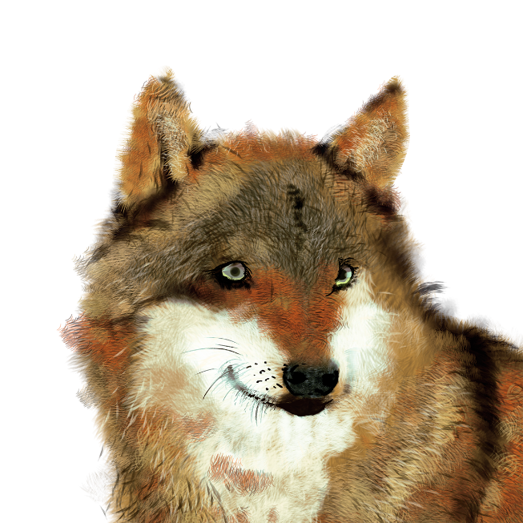
Chính tả
Chính tả
LỚP 4

Slide 2
1
KHỞI
ĐỘNG

Slide 3
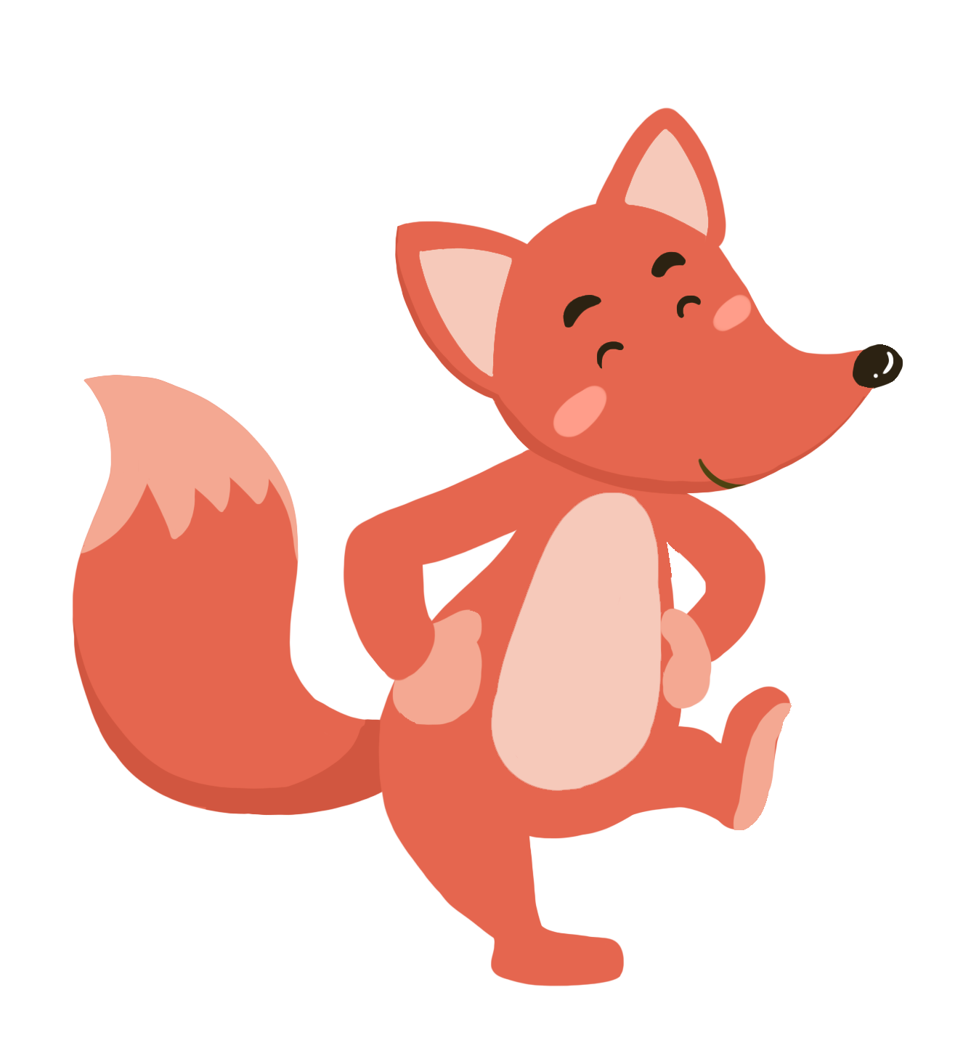
từ
khó
Luyện
tưởng tượng
truyện ngắn
dự tiệc

Slide 4
KHÁM PHÁ

Slide 5
NHỚ VIẾT
Gà trống và cáo
Gà trống và cáo

Slide 6
YÊU CẦU CẦN ĐẠT
Nhớ - viết lại chính xác, trình bày đúng
một đoạn trích trong bài Gà trống và Cáo.
Tìm đúng, viết đúng chính tả những tiếng
bắt đầu bằng tr/ch (hoặc có vần ươn/ương)
để điền vào chỗ trống; hợp với nghĩa đã cho.

Slide 7
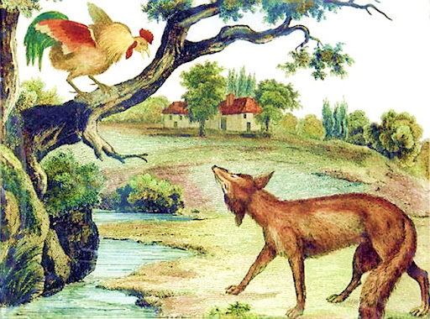

Slide 8
Gà Trống và Cáo
Nghe lời Cáo dụ thiệt hơn
Gà rằng: “Xin được ghi ơn trong lòng
Hoà bình gà cáo sống chung
Mừng này còn có tin mừng nào hơn.
Kìa, tôi thấy cặp chó săn
Từ xa chạy lại, chắc loan tin này.”
Cáo nghe hồn lạc phách bay
Quắp đuôi, co cẳng chạy ngay tức thì.
Gà ta khoái chí cười phì:
“Rõ phường gian dối làm gì được ai.”

Slide 9
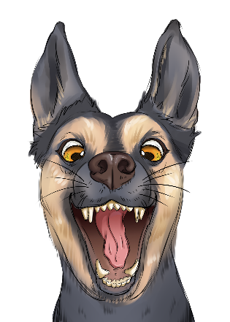

2
Tìm hiểu bài

Slide 10
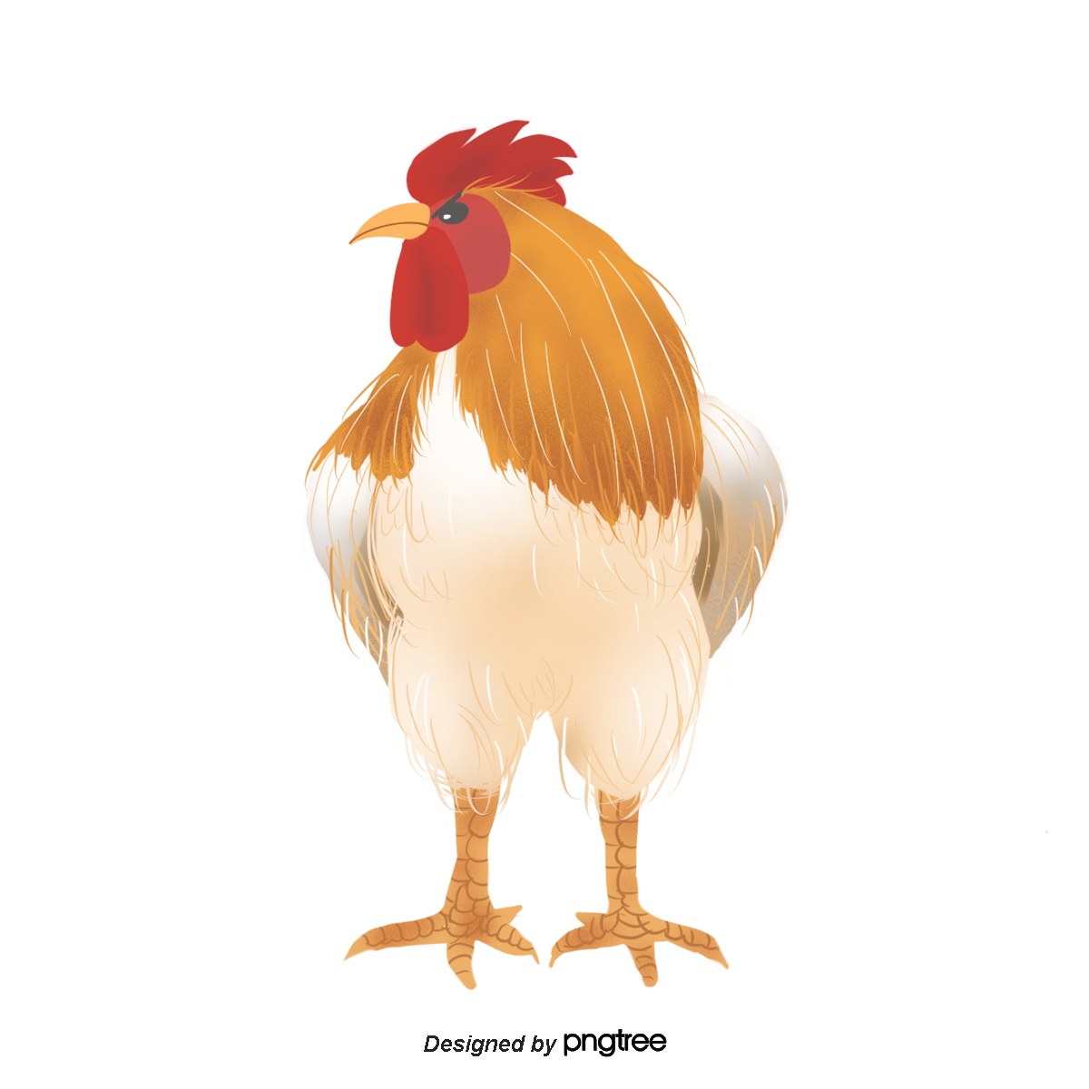
1
Câu
Nội dung đoạn thơ
nói lên điều gì?
Nội dung đoạn thơ
nói lên điều gì?
Sự thông minh của Gà Trống: đã không bị mắc mưu của Cáo mà còn làm cho Cáo sợ phải bỏ chạy.

Slide 11
4
3
2
Câu
Gà Trống và Cáo
Những dấu câu nào
cần phải lưu ý?
Nghe lời Cáo dụ thiệt hơn
Gà rằng: “Xin được ghi ơn trong lòng
Hoà bình gà cáo sống chung
Mừng này còn có tin mừng nào hơn.
Kìa, tôi thấy cặp chó săn
Từ xa chạy lại, chắc loan tin này.”
Cáo nghe hồn lạc phách bay
Quắp đuôi, co cẳng chạy ngay tức thì.
Gà ta khoái chí cười phì:
“Rõ phường gian dối làm gì được ai.”
Những dấu câu nào
cần phải lưu ý?
Những chữ nào trong đoạn thơ cần phải viết hoa?
Những chữ nào trong đoạn thơ cần phải viết hoa?
Đoạn thơ được viết theo thể thơ nào?
Đoạn thơ được viết theo thể thơ nào?

Slide 12
3
Viết từ khó

Slide 13
hồn lạc phách bay
quắp đuôi
khoái chí
gian dối

Slide 14

4
NHỚ VIẾT

Slide 15
SOÁT LỖI
Gà Trống và Cáo
Nghe lời Cáo dụ thiệt hơn
Gà rằng: “Xin được ghi ơn trong lòng
Hoà bình gà cáo sống chung
Mừng này còn có tin mừng nào hơn.
Kìa, tôi thấy cặp chó săn
Từ xa chạy lại, chắc loan tin này.”
Cáo nghe hồn lạc phách bay
Quắp đuôi, co cẳng chạy ngay tức thì.
Gà ta khoái chí cười phì:
“Rõ phường gian dối làm gì được ai.”

Slide 16
5
BÀI TẬP

Slide 17

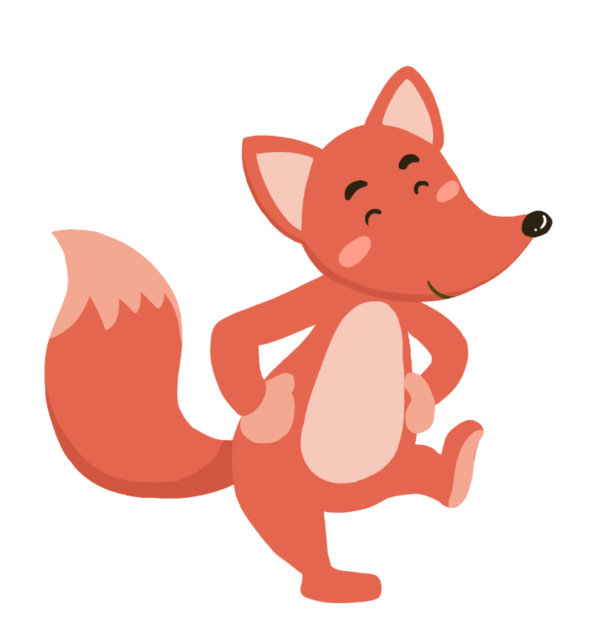
2a. Tìm những chữ bị bỏ trống bắt đầu bằng ch hoặc tr:
Con người là một sinh vật có trí tuệ vượt trên mọi loài, có phẩm chất kì diệu là biết mơ ước. Chính vì vậy, họ khám phá được những bí mật nằm sâu trong lòng đất, chế ngự được đại dương, chinh phục được khoảng không vũ trụ bao la. Họ là những chủ nhân xứng đáng của thế giới này.
Con người là một sinh vật có … tuệ vượt trên mọi loài, có phẩm … kì diệu là biết mơ ước. Chính vì vậy, họ khám phá được những bí mật nằm sâu … lòng đất, … ngự được đại dương, … phục được khoảng không vũ … bao la. Họ là những … nhân xứng đáng của thế giới này.

Slide 18

2b. Tìm những chữ bị bỏ trống có vần ươn hoặc ương
để hoàn chỉnh đoạn văn dưới đây:
Nhà Trung ở gần sân bay. Từ nhỏ, Trung đã rất ngưỡng mộ các chú phi công. Em mơ ước lớn lên sẽ trở thành phi công để được bay … trên bầu trời, bay trên … tược, làng mạc, thành phố quê …, vượt qua các đại … mênh mông. Để chuẩn bị cho … lai, Trung cố gắng học giỏi, tập thể dục … xuyên cho cơ thể khỏe mạnh, … tráng.
Nhà Trung ở gần sân bay. Từ nhỏ, Trung đã rất ngưỡng mộ các chú phi công. Em mơ ước lớn lên sẽ trở thành phi công để được bay lượn trên bầu trời, bay trên vườn tược, làng mạc, thành phố quê hương, vượt qua các đại dương mênh mông. Để chuẩn bị cho tương lai, Trung cố gắng học giỏi, tập thể dục thường xuyên cho cơ thể khỏe mạnh, cường tráng.

Slide 19

3. Tìm các từ chứa tiếng có vần ươn hoặc ương có nghĩa như sau:
“tưởng tượng”
“vươn lên”
Tạo ra trong trí óc hình ảnh những cái không có ở trước mắt hay chưa từng có?
Cố gắng tiến lên để đạt tới mức cao hơn, tốt đẹp hơn?
Notes:
Gà đố Cáo

Slide 20
Thi đua kể ra các con vật có tên bắt đầu bằng âm ch hoặc tr
Notes:
Không dụ được Gà nên Cáo đi đố mọi người trong khu rừng

Slide 21
Chúc các con học tốt
Chúc các con học tốt

